Slide 1
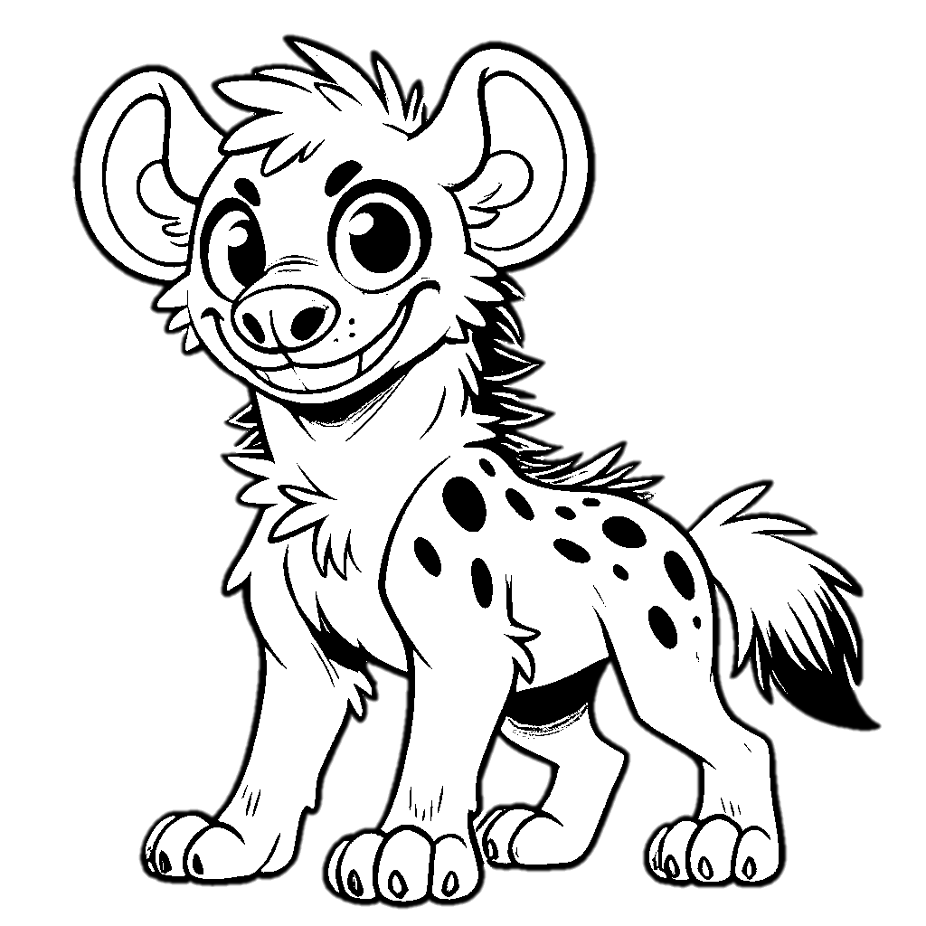
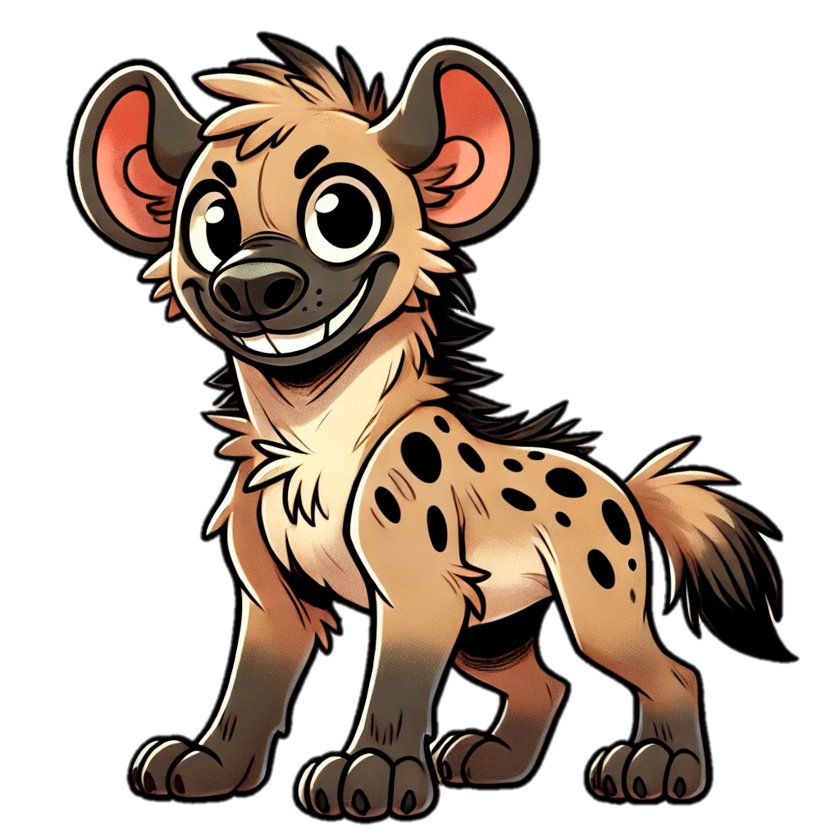
تتبع وتلوين
حيوانات الغابه
ضبع

Slide 2


تتبع وتلوين
حيوانات الغابه
نمر

Slide 3
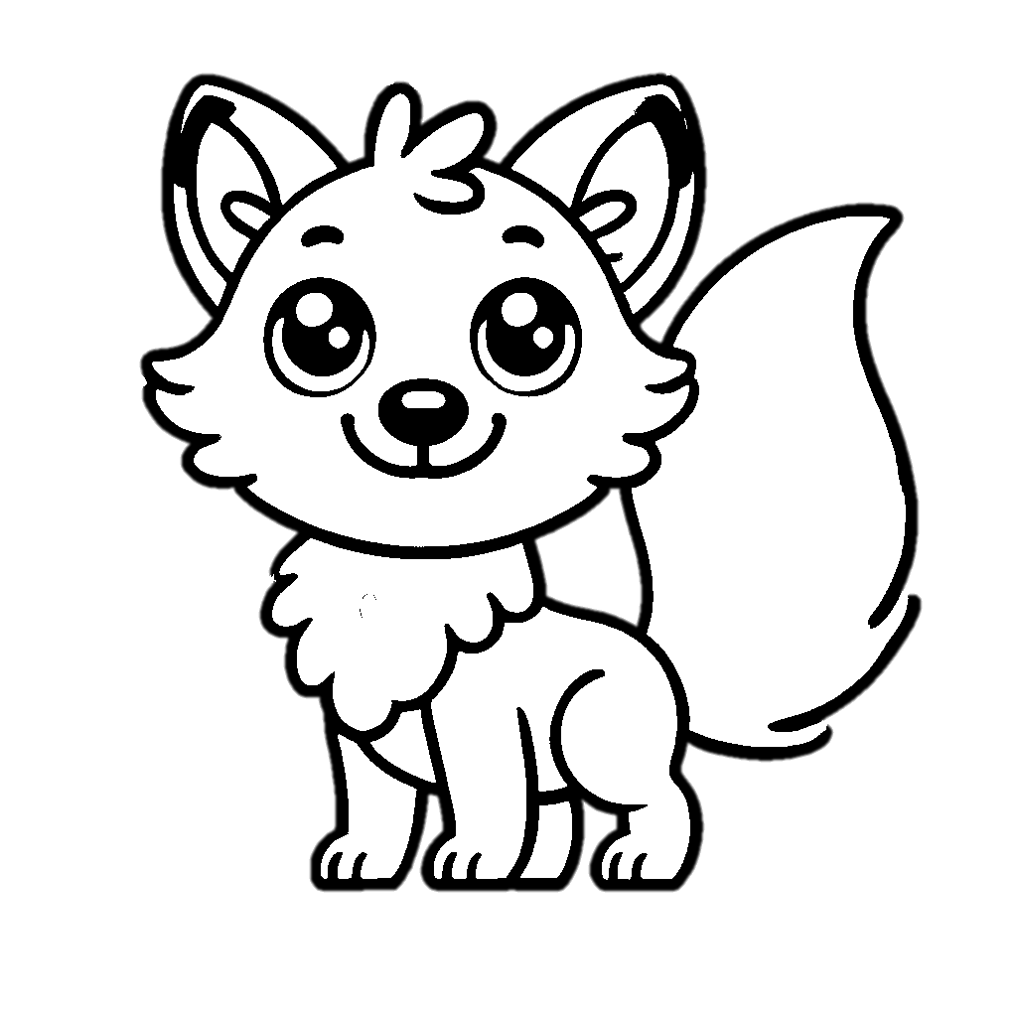

تتبع وتلوين
حيوانات الغابه
ثعلب

Slide 4
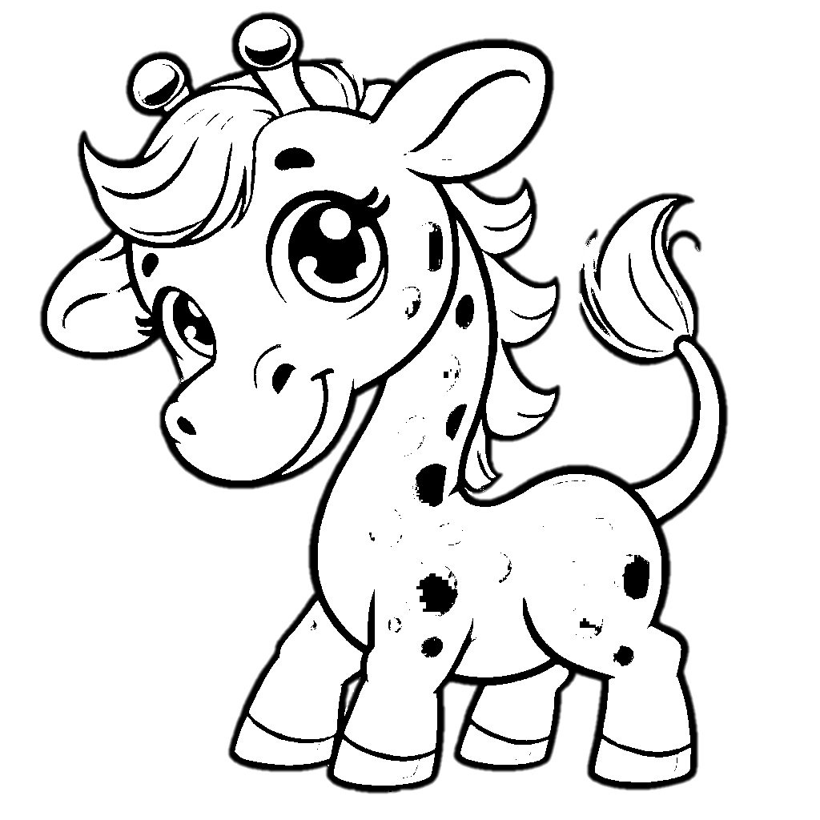

تتبع وتلوين
حيوانات الغابه
زرافة

Slide 5


تتبع وتلوين
حيوانات الغابه
قرد

Slide 6


تتبع وتلوين
حيوانات الغابه
كوالا

Slide 7


تتبع وتلوين
حيوانات الغابه
غوريلا

Slide 8
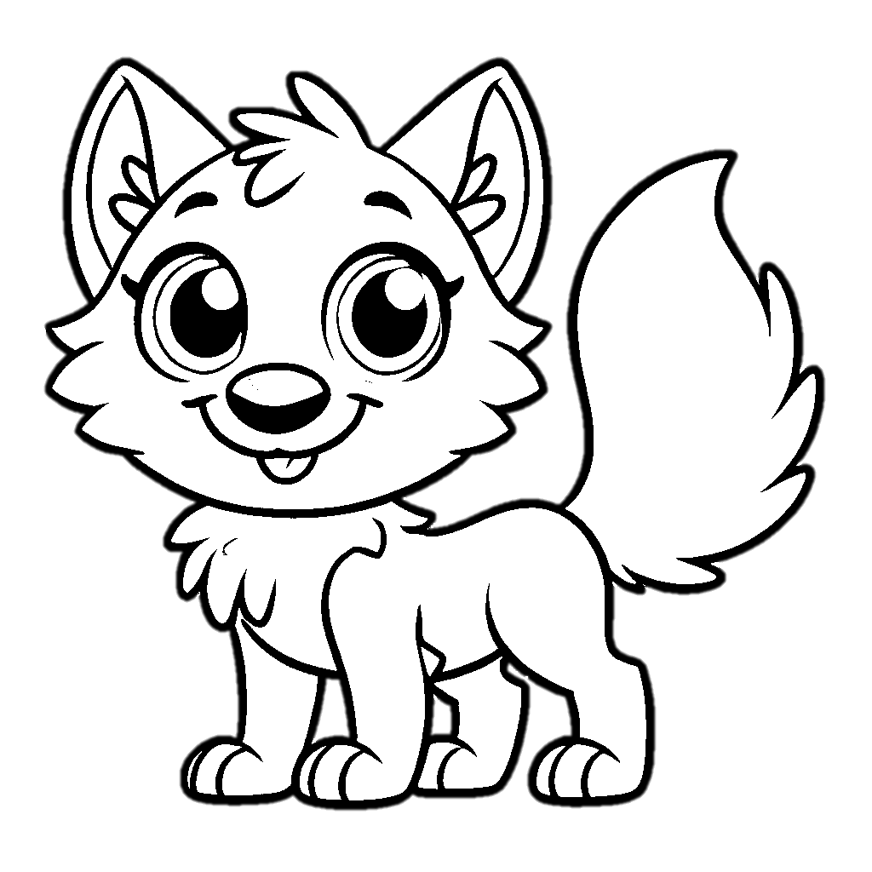

تتبع وتلوين
حيوانات الغابه
ذئب

Slide 9


تتبع وتلوين
حيوانات الغابه
باندا

Slide 10


تتبع وتلوين
حيوانات الغابه
نيص

Slide 11
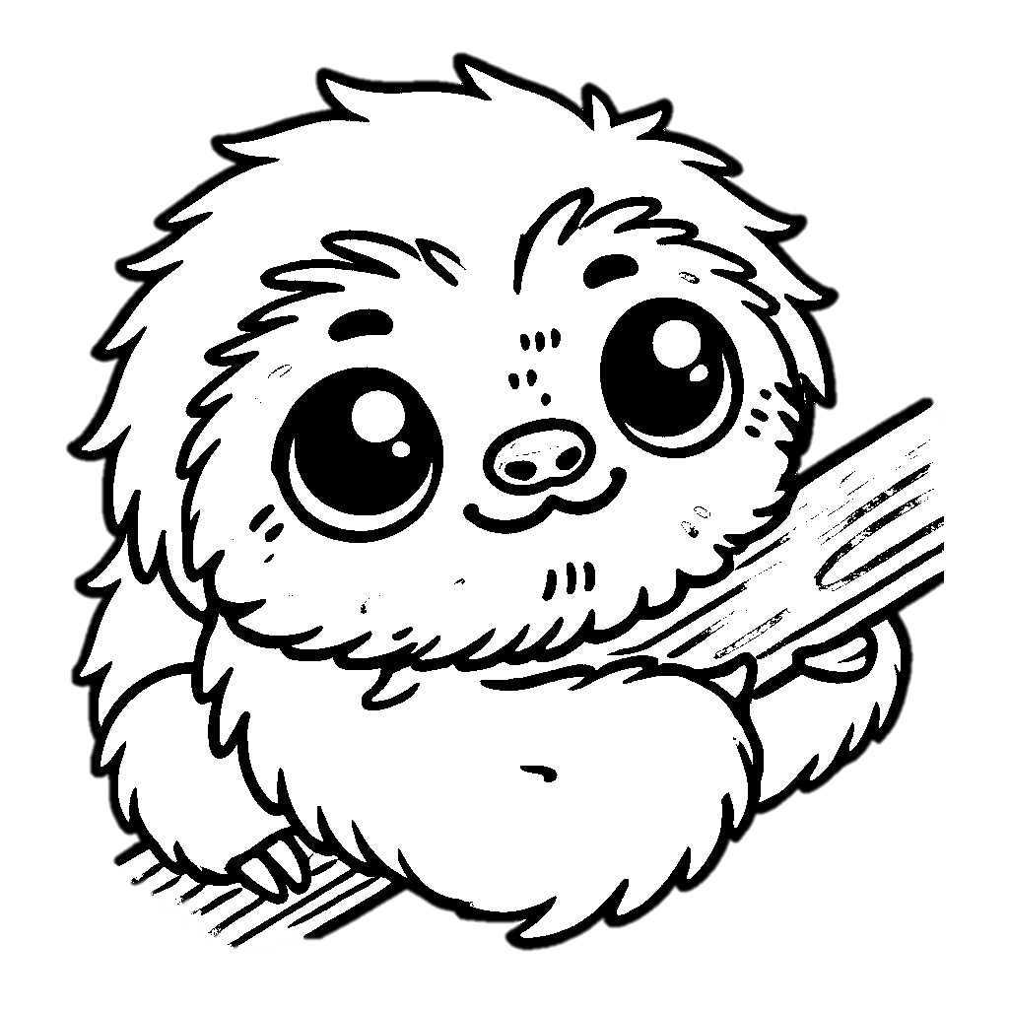

تتبع وتلوين
حيوانات الغابه
كسلان

Slide 12
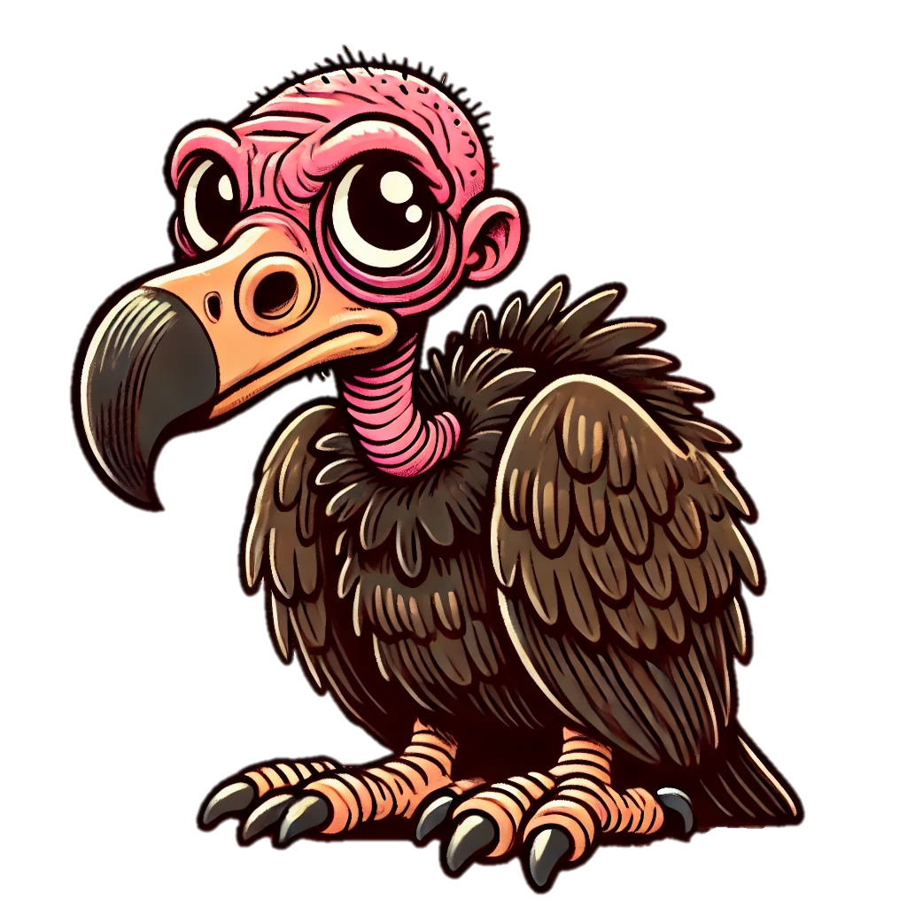
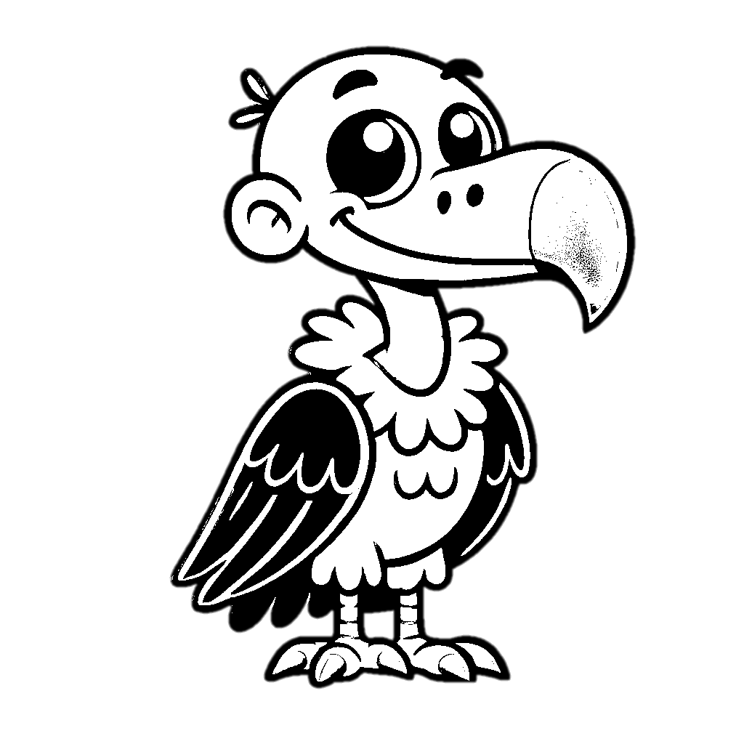
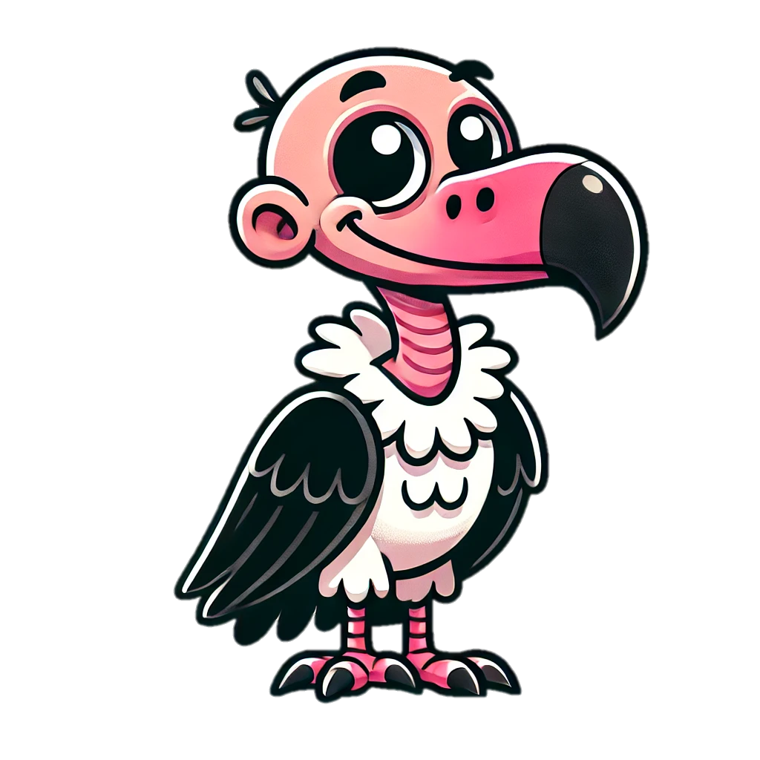
تتبع وتلوين
حيوانات الغابه
نسر

Slide 13



تتبع وتلوين
حيوانات الغابه
تمساح

